Slide 1
111學年度德光中學校隊簡介
體育組

Slide 2
德光中學校隊
籃球隊
羽球隊
桌球隊
足球隊
游泳隊
田徑隊

Slide 3
校隊的規範
配合校隊的練習時間，不遲到早退
服從管理老師與教練的規範與要求
遵守校規
代表學校出賽，爭取個人與團隊榮譽

Slide 4
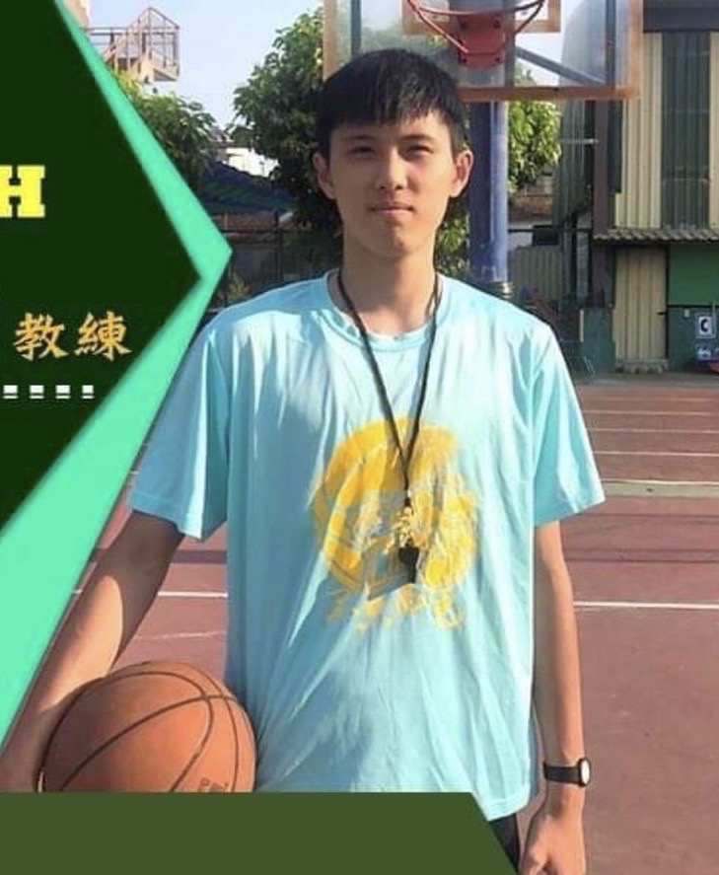
籃球隊（國中部）
管理：買益賢 老師
教練：黃郁翔
經歷：105學年度JHL冠軍
106～108HBL八強
高苑工商甲級籃球隊

Slide 5
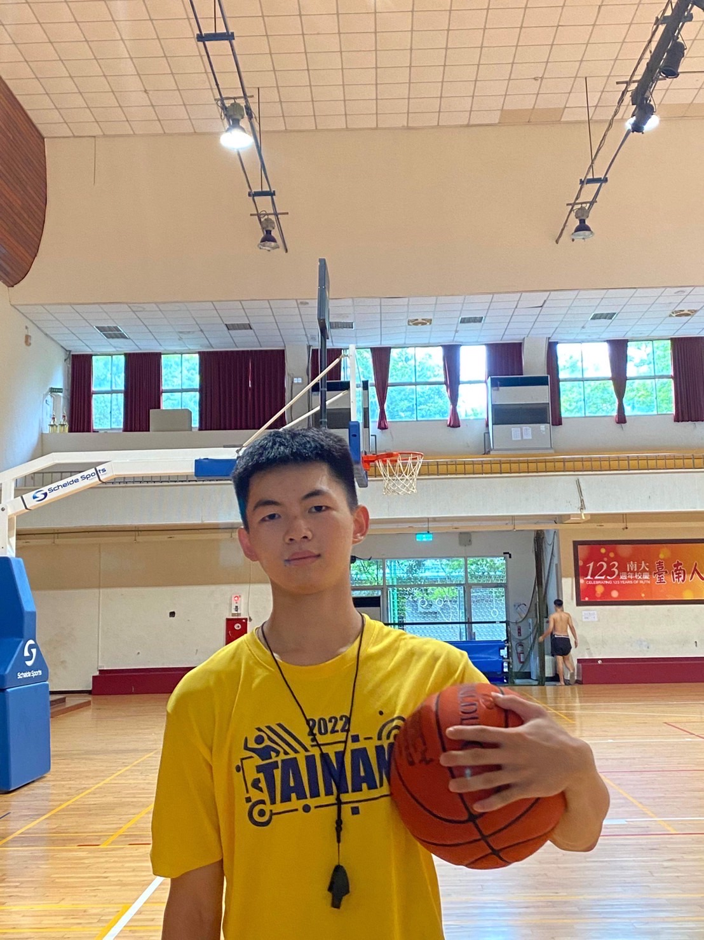
籃球隊（高中部）
管理：買益賢 老師
教練：黃羿家
經歷：三民家商籃球隊
106～107學年 HBL 16強
108學年 HBL 12強

Slide 6
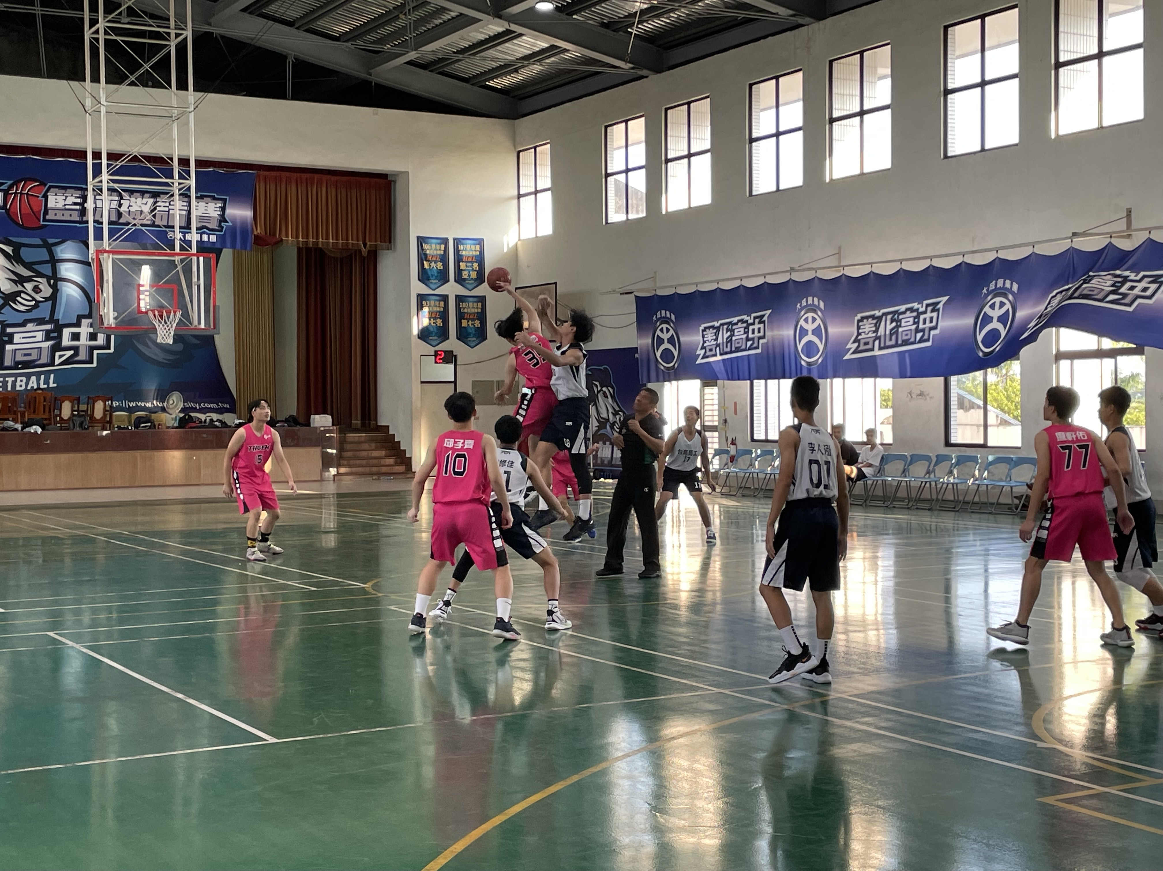
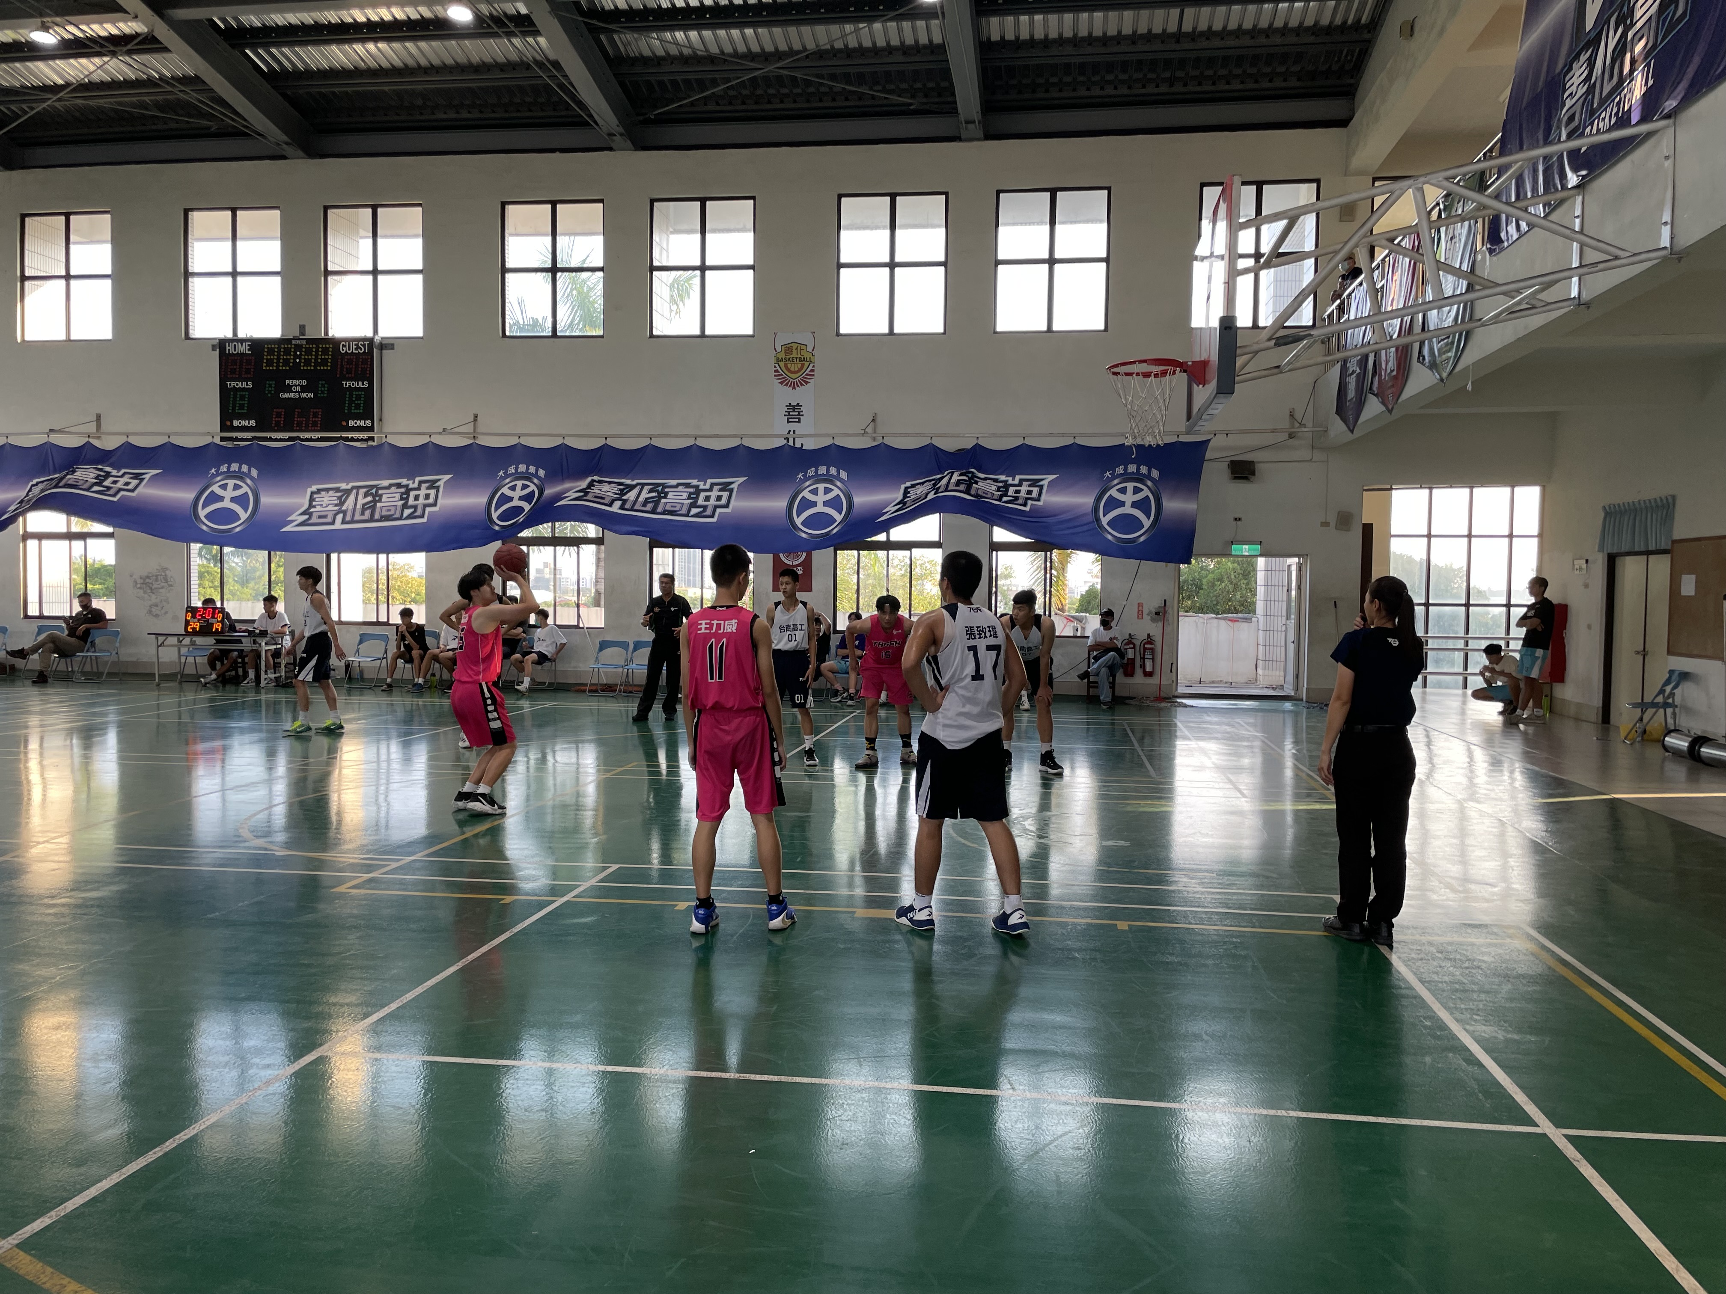
榮譽榜
107年台南市中等學校籃球錦標賽 第五名

Slide 7
練習時間與甄選辦法
練習時間：（1）每週二．四．五 07：20~07：50
（2）每週五非社團時間
招收對象：111學年入學新生（只招收男生）
甄選辦法：1.一分鐘五點投籃
2.一分鐘投籃
3.四點折返
4.10圈球場

Slide 8
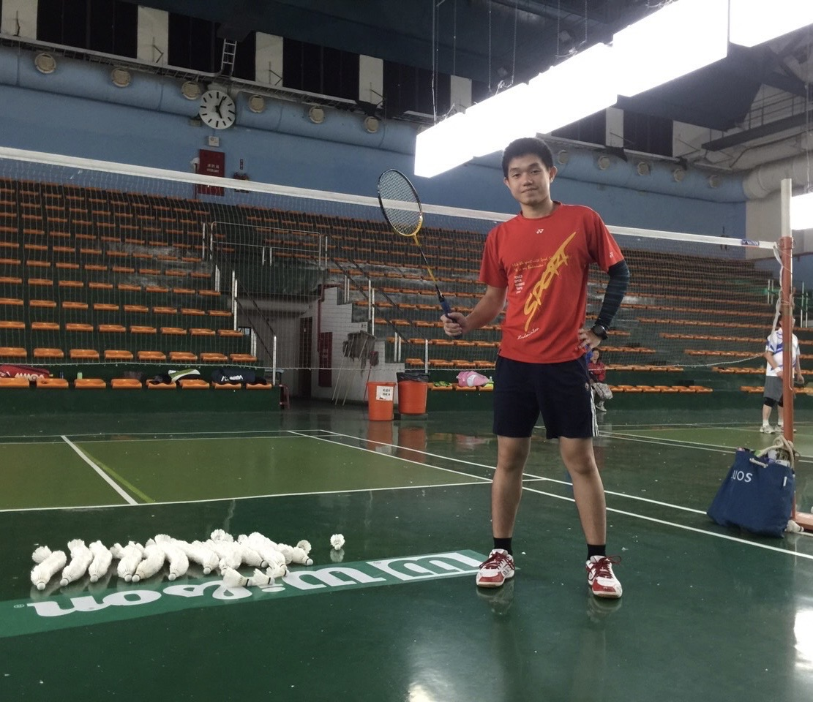
羽球隊
管理：劉昭吟 老師
教練：呂尉彰
經歷：102年台南市議長盃全國羽球錦標賽青年組亞軍
105年南台盃大專院校羽球錦標賽青年組 亞軍
中華羽協B級教練

Slide 9
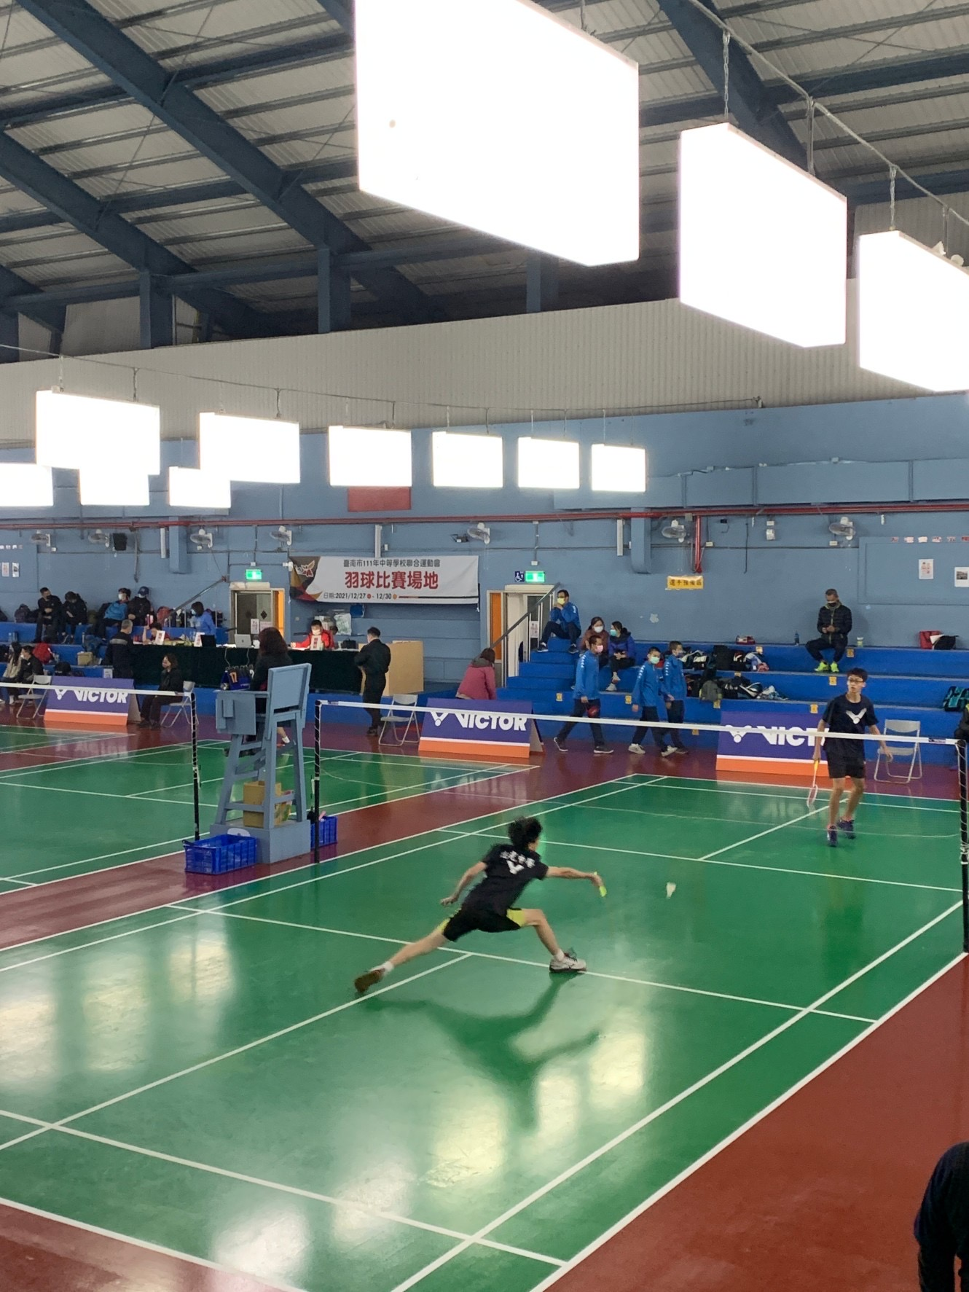
歷年榮譽榜
108年台南市中小學聯運 高女單打 第五名
108年台南市中等學校運動會 國男雙打 第八名
108年台南市中小學羽球錦標賽 國女雙打 第四名
110年台南市中小學聯運 國男團體 第七名
110年台南市中小學聯運 高女雙打 第八名
更多榮譽榜可至學校網站查詢...............

Slide 10
練習時間與甄選辦法
練習時間：一．三．五 07:20~07:50
招收對象：111學年入學新生（男女不拘）
甄選辦法：（1）基本球（平球。長球。切挑放）
（2）半場對打

Slide 11
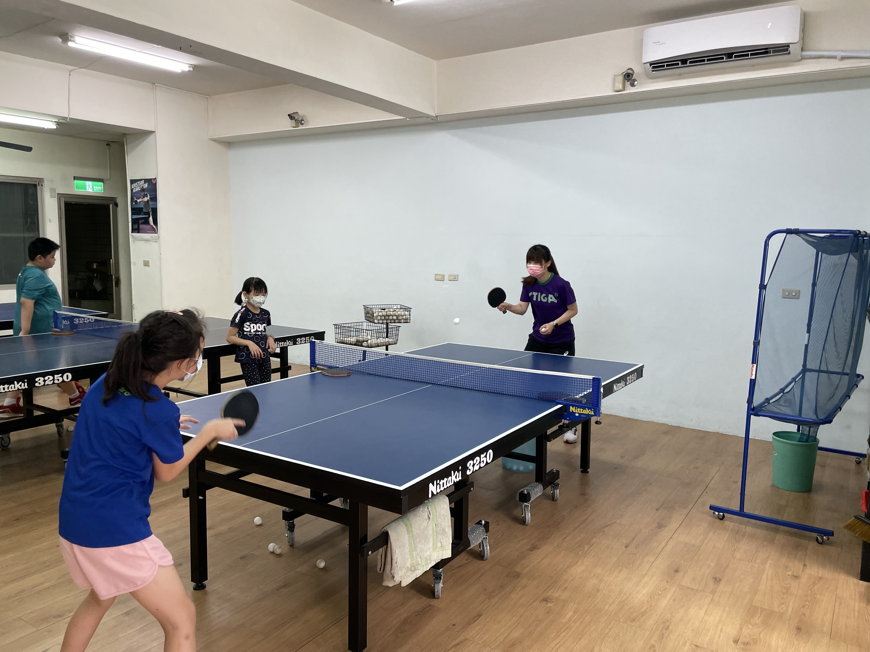
桌球隊
管理：洪蕙玲 老師
教練：劉雅圮
專長：桌球
台南市長榮中學桌球隊
台南大學體育系畢業
成立個人桌球訓練室

Slide 12
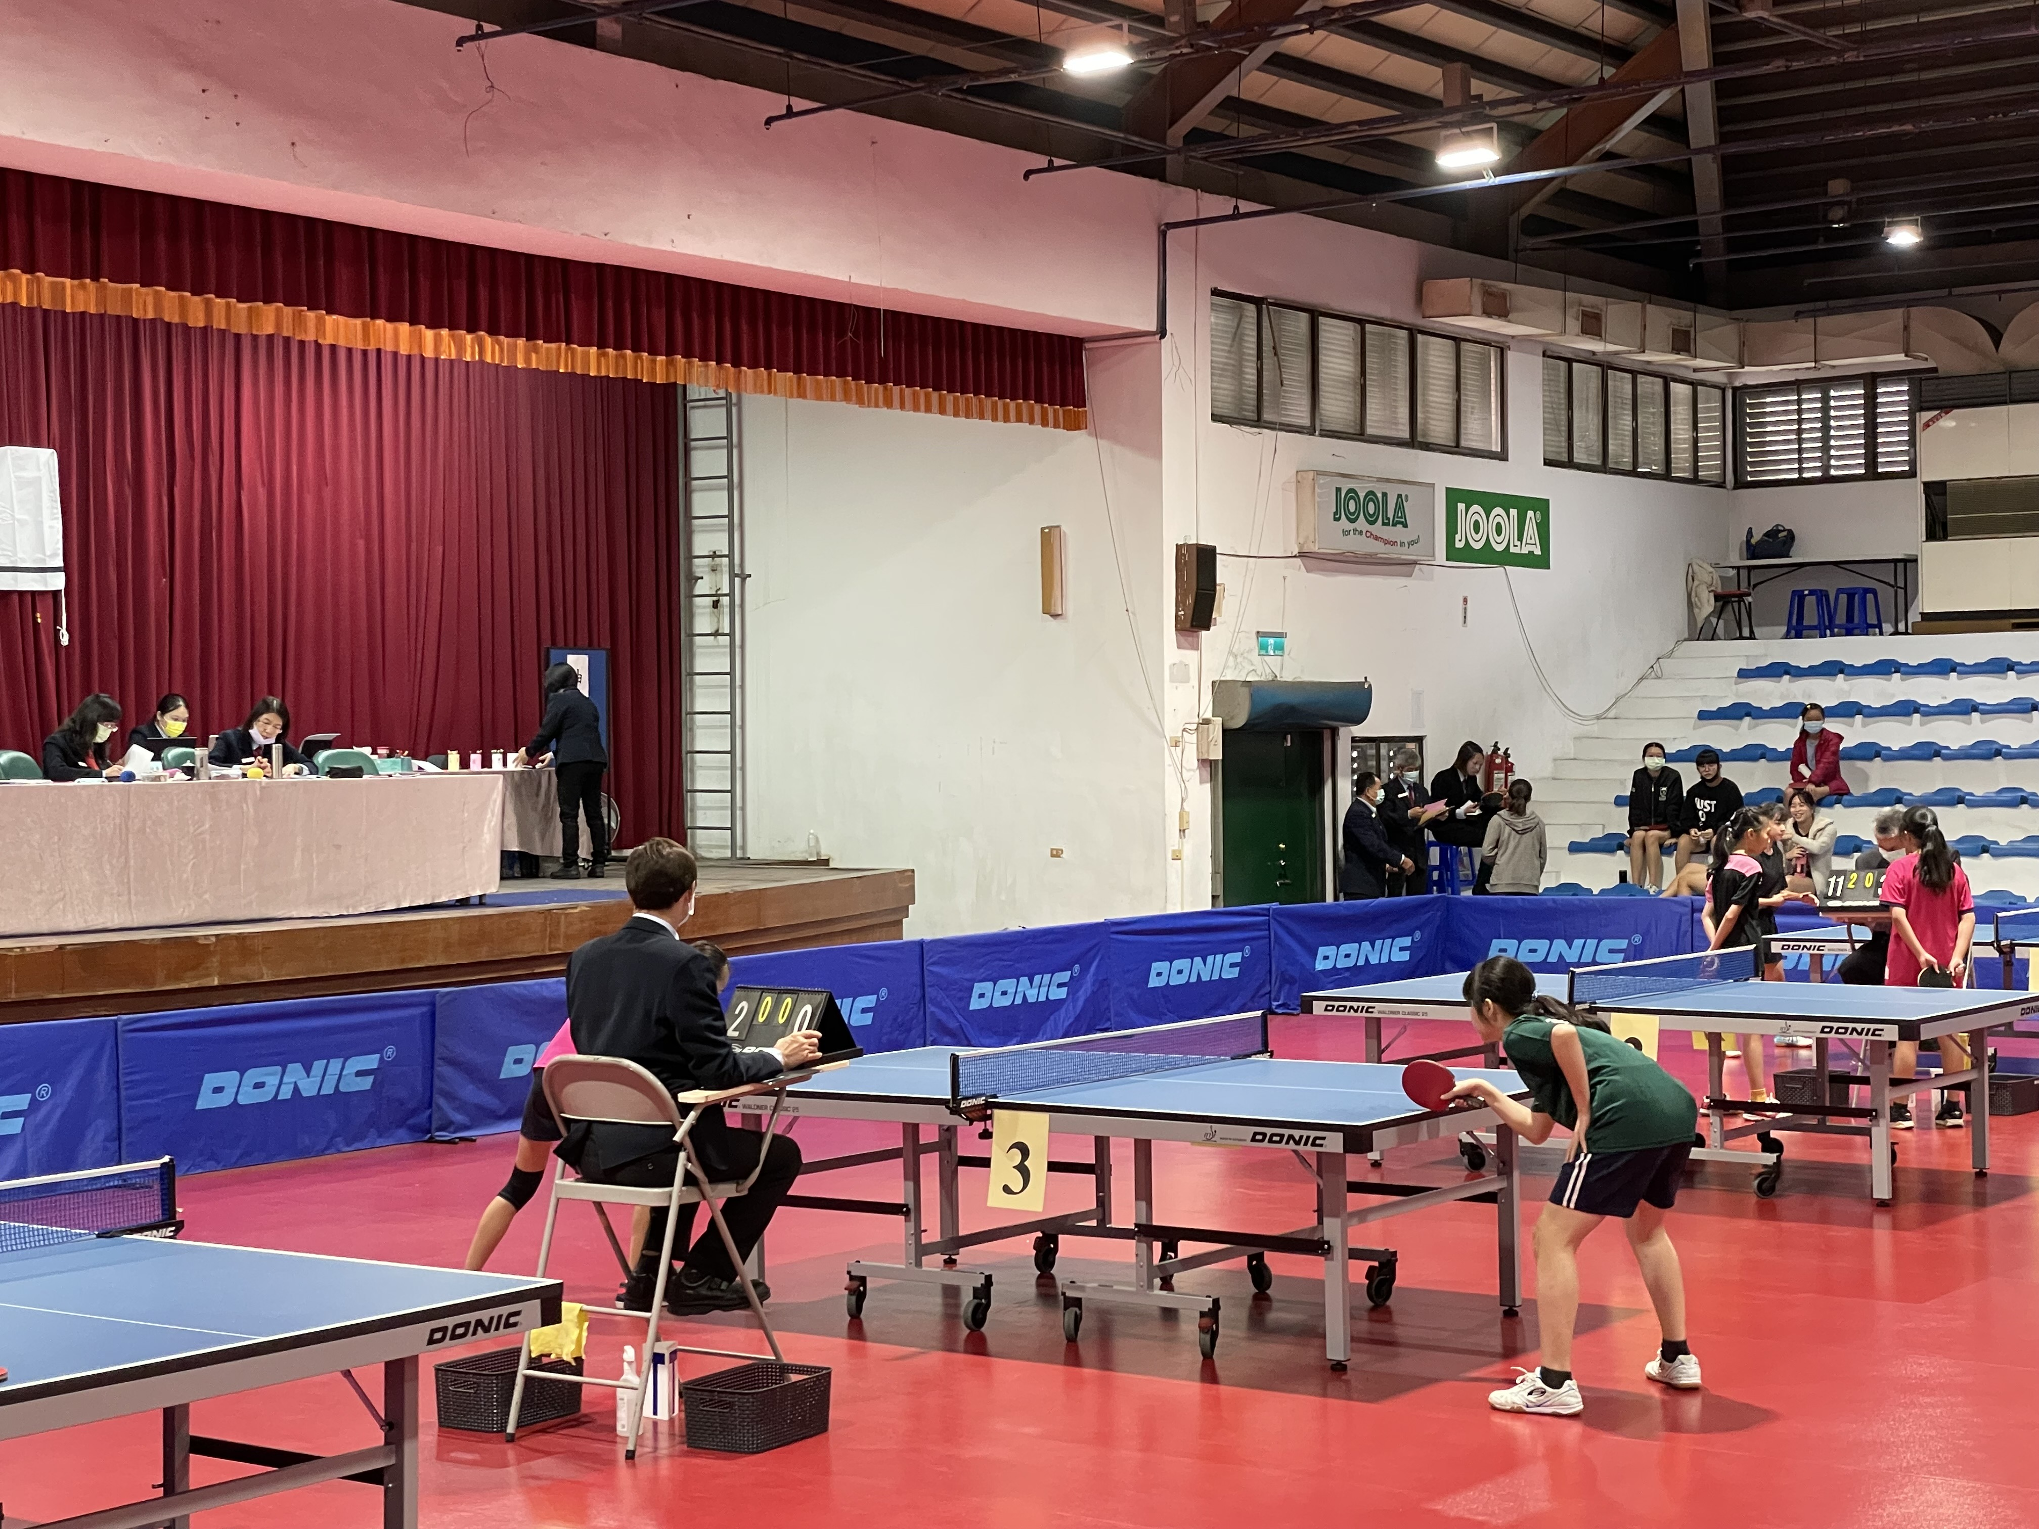
歷年榮譽榜
107年台南市中小學聯運 國男團體 第四名
108年台南市中小學聯運 高男團體 第五名
108年台南市中小學聯運 國男團體 第五名
110年台南市中小學聯運 國女單打 第八名
110年台南市中小學聯運 高女雙打 第六名
更多榮譽榜可至學校網站查詢..........

Slide 13
練習時間與甄選辦法
練習時間：每週三．四．五
招收對象：111學年入學新生（男女不拘）
甄選辦法：正拍。反拍。切球。發球

Slide 14
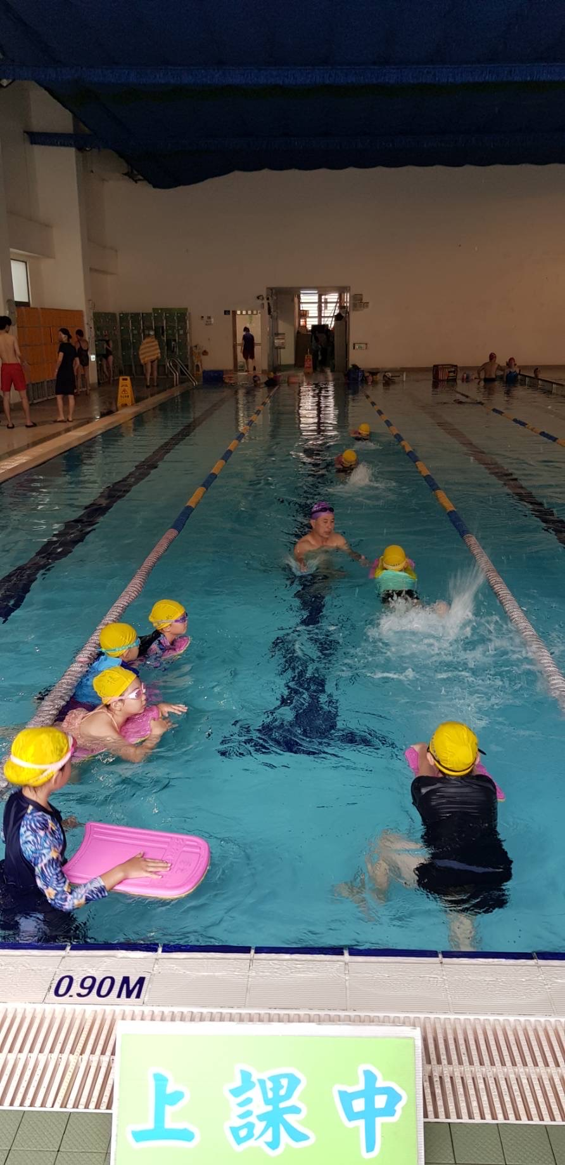
游泳隊
管理：陳怡君 老師
教練：涂志強
經歷：輔仁大學體育系
YMCA 游泳教練

Slide 15
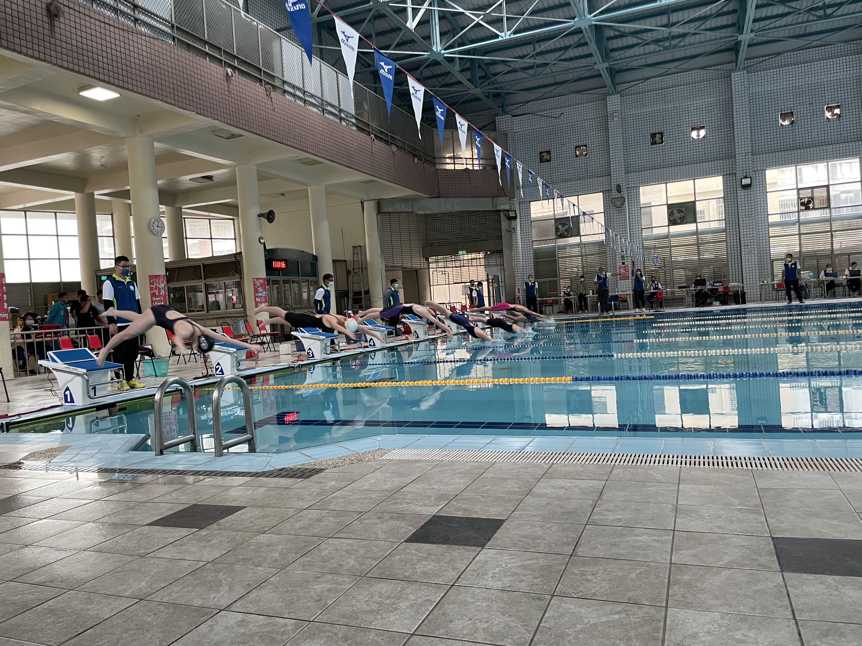
歷年榮譽榜
108年台南市游泳錦標賽 國女50蛙 第二名
108年台南市中小學聯運 高女800捷式 第二名
108年台南市中小學聯運 高女400混合接力 第三名
108年台南市中小學聯運 高男200混合 第七名
110年台南市中小學聯運 高女50自 第三名
110年台南市中小學聯運 高男00蝶 第四名
更多榮譽榜可至學校網站查詢.........

Slide 16
練習時間與甄選辦法
練習時間：每週一．三．五 06：40~07：40
招收對象：111學年入學新生（男女不拘）
甄選辦法：基本四式

Slide 17
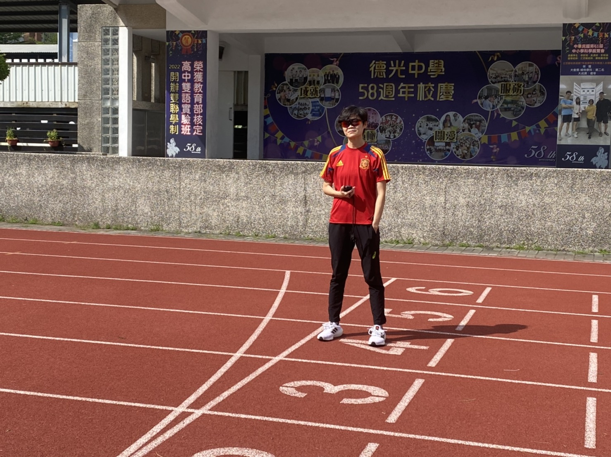
田徑隊
管理：陳瑋玲 老師
教練：陳瑋玲
學歷：長榮大學運動競技所
經歷：德光中學田徑教練

Slide 18
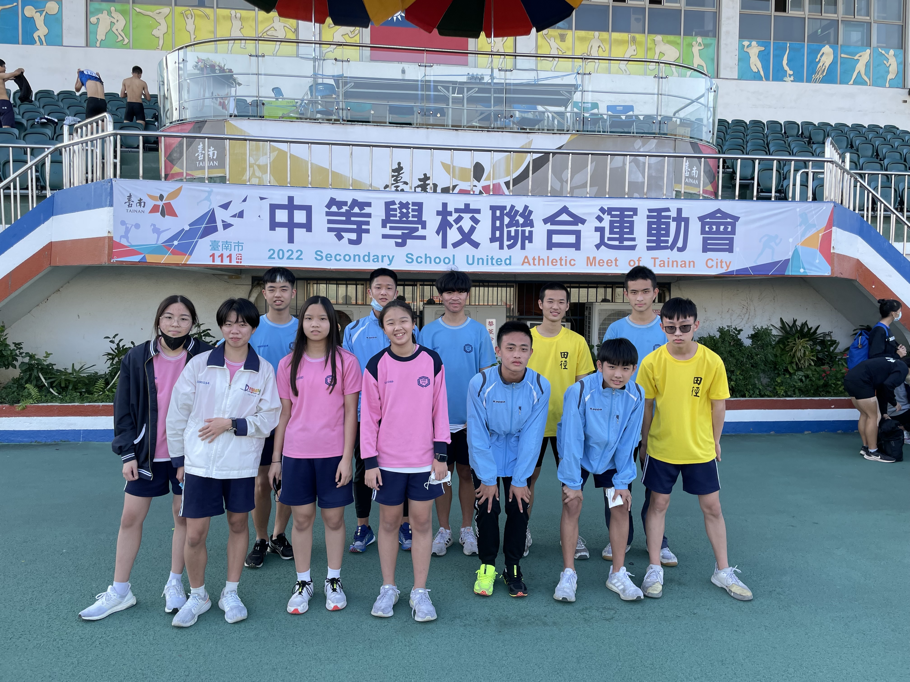
歷年榮譽榜
108年台南市中等學校聯合運動會高女100ＭＨ 第一名
109年台南市中等學校聯合運動會高女800 第三名
110年台南市中等學校聯合運動會高男鐵餅 第三名
110年台南市中等學校聯合運動會高男1500 第八名
110年台南市中等學校聯合運動會國男100 第五名
110年台南市中等學校聯合運動會國男800 第八名
110年台南市中等學校聯合運動會國女4*100接力 第八名
更多榮譽榜可至學校網站查詢..........

Slide 19
練習時間與甄選辦法
每週二．四．五 6：50～7：50
招收對象：111學年入學新生（男女不拘）
甄選辦法：（1）100公尺 （2）800公尺

Slide 20
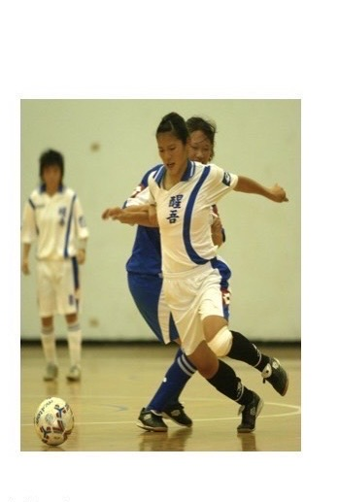
足球隊
教練：陳惠珊
得獎事蹟：世界大學女子足球運動會-韓國大邱 第四名
2006年杜哈亞運國家代表隊
經歷：台南市後甲國中足球隊守門員教練
台南市後甲國中足球社團老師
崇明國小鐘點代課教師

Slide 21
練習時間與甄選條件
練習時間：開學後另行公告
招收對象：國中部男生（不限年級均可報名）
甄選條件：（1）30公尺折返衝刺
（2）S型帶球.挑球

Slide 22
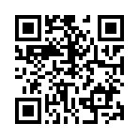
報名資訊
歡迎有特殊專長的同學踴躍報名
報名日期：即日起~9月28日止
報名網址：https://forms.gle/yAbsYQagZP59VMCw6
甄選日期：（1）111年9月30日（6~7節）
（2）桌球隊甄選～111年9月30日（07:20集合）
甄選地點：依體育組公告場地

